Slide 1
Proyecto: “Construyendo una estrategia y plan de inversiones
para promover el desarrollo rural bajo en emisiones de la región San Martín bajo un enfoque de producción, protección e inclusión” - GCF-TF/PNUD
Enfoques Transversales Género e Interculturalidad

Slide 2
El sexo biológico se manifiesta de 3 formas:
Hembra: se define como hembra la persona que nació con los cromosomas XX y el aparato reproductor femenino (ovarios y genitales femeninos)
Macho: la persona que nació con los cromosomas XY y tiene el aparato reproductior masculino.
Intersexualidad: Antes conocida como hermafrodismo. Una combinación de ambos sexos. Es una condición natural donde una persona presenta una discrepancia entre su sexo cromosómico (XX/XY), sus genitales y gónadas (ovarios y testículos), presentando características de ambos sexos.

Slide 3
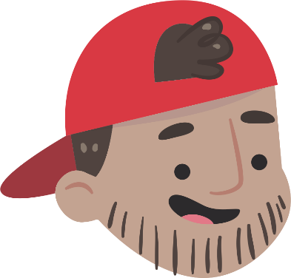
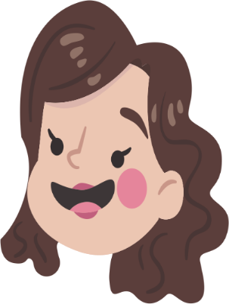
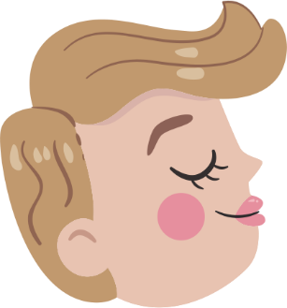
GÉNERO
Características adjudicadas socialmente a
la masculinidad o femineidad en cierto momento histórico y geográfico, y en un determinado contexto cultural y social. Nacemos macho o hembra y nos hacemos hombre o mujer.
HOMBRE
MUJER
POBLACIÓN DE GÉNERO NO BINARIO
El género en una construcción social que varía con el tiempo y entre las sociedades.

Slide 4
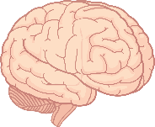
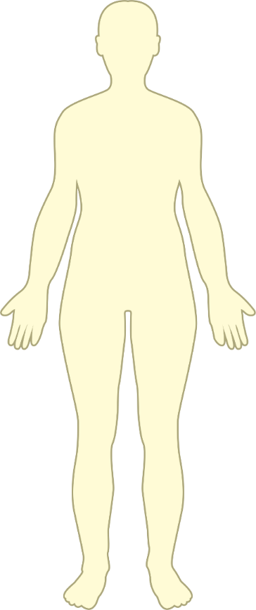
IDENTIDAD DE GÉNERO
Vivencia interna e individual del género tal y como cada persona la experimenta, la cual podría corresponder o no, con el sexo biológico; incluyendo la vivencia personal del cuerpo y otras expresiones de género como el habla, la vestimenta o los modales.
CIS
GÉNERO
TRANS
GÉNERO
SEXO
BIOLÓGICO
SEXO
BIOLÓGICO

Slide 5
IDENTIDAD DE GENERO
También conocida como identidad genérica es la forma cómo se identifica la persona: como hombre o como mujer, la forma en que se reconoce a sí misma, basando su conducta y su forma de ser y pensar a ese género con el que se siente identificada, todo esto va indistintamente de su sexo, orientación sexual, edad, nivel socio-económico, etc. Es la conciencia de la persona de sentir pertenencia al sexo masculino o femenino. Una persona puede sentir una identidad de género distinta de sus características fisiológicas innatas.

Slide 6
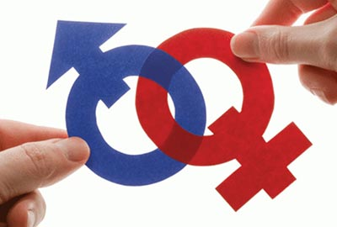
Sexo: Características biológicas y fisiológicas diferentes de varones y mujeres (por ejemplo los órganos de la reproducción, hormonas, cromosomas). (OMS, 2009a)
Género: Los códigos sociales y culturales que se emplean para distinguir entre lo que se considera como aspectos, actitudes, comportamientos o sentimientos “masculinos” y los “femeninos” en una sociedad. El género varía según las épocas y las sociedades.

Slide 7
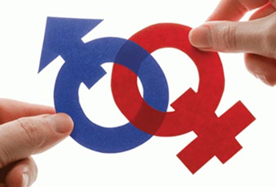
Brechas de género: Expresan las diferencias de acceso a oportunidades, control y uso de los recursos, entre mujeres y hombres, debido a prácticas discriminatorias, sean individuales, sociales o institucionales.
Estereotipos de Género: Son ideas, creencias y opiniones preconcebidas que por lo general se asientan en prejuicios, ideas falsas sobre la realidad social y cultural, mitos, etc.

Slide 8
Equidad de género:
La equidad de género es la distribución justa de los recursos, las oportunidades y beneficios entre mujeres y hombres para alcanzar su pleno desarrollo y la vigencia de sus derechos humanos. Este concepto implica el reconocimiento de las diferencias y la garantía de la igualdad en el ejercicio de los derechos.
Igualdad de género:
Consiste en la igual valoración de las diferentes necesidades, aspiraciones y comportamientos, de los hombres y mujeres.
Supone el pleno y universal derecho de todas las personas al disfrute de la ciudadanía, no solamente política sino también civil y social. Ello no significa que deban convertirse en iguales sino que sus derechos, responsabilidades y oportunidades no dependan de si han nacido hombres o mujeres.

Slide 9
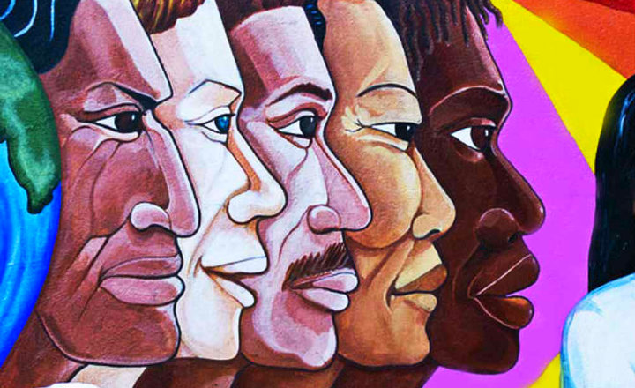
Interculturalidad

Slide 10
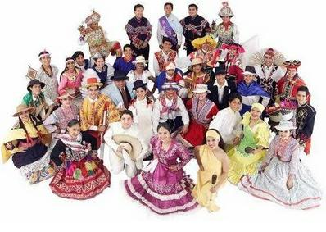
Interculturalidad
La Interculturalidad es la interacción entre culturas, es el proceso de comunicación entre diferentes grupos humanos, con diferentes costumbres.
A partir del reconocimiento de la identidad de cada cultura, sus valores e idiosincrasias, a través de una relación sinérgica fortalecedora de la convivencia e integración cultural; siendo la característica fundamental: “la Horizontalidad”, es decir que ningún grupo cultural está por encima del otro, promoviendo la igualdad, integración y convivencia armónica entre ellas.

Slide 11
Interculturalidad
Si bien la interculturalidad está basada en el respeto a la diversidad, integración y crecimiento por igual de las culturas, no está libre de generar posibles conflictos, tanto por la adaptación o por el mismo proceso de aprender a respetar, pero con la diferencia, de que estos conflictos se resolverán mediante el diálogo y escucha mutua, primando siempre la Horizontalidad del proceso.

Slide 12
La interculturalidad desde un punto de vista del comportamiento, se centra en la competencia para desenvolverse y comunicarse en contextos de relación con otras culturas. Estos procesos de interacción sociocultural son cada vez más intensos y variados en el contexto de la globalización económica, política e ideológica y de la revolución tecnológica de las comunicaciones y los transportes.
.

Slide 13
En estos contextos, el enfoque de interculturalidad es la base para establecer relaciones de confianza, reconocimiento mutuo, comunicación efectiva, diálogo, debate, aprendizaje e intercambio..

Slide 15
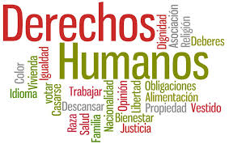
Son aquellos que tenemos todos los seres humanos por el simple hecho de existir, sin que importe nuestra edad, el color de piel, la etnia a la que pertenecemos, el país en el que nacimos o en el que vivimos, nuestras posibilidades económicas y sociales, nuestra orientación sexual e identidad de género, nuestra forma de pensar, la religión que profesamos, si somos de zona rural o urbana, ni otras características que formen parte de nuestras vidas.

Slide 16
El respeto de los derechos humanos, garantiza que los seres humanos nos desarrollemos plenamente en todos los campos de nuestra vida y podamos vivir en igualdad, libertad y dignidad con otras personas.

Slide 17
Deben ser entendidos como una forma de vida, y no únicamente, como un conjunto de normas y tratados.
Solo si nos apropiamos de nuestros derechos humanos, entendiendo que estos tienen relación con nuestra vida diaria, lograremos promoverlos, exigirlos y defenderlos.

Slide 18
Es importante tener en cuenta que los derechos también traen consigo responsabilidades que todas las personas debemos asumir, pues estos se harán efectivos en la medida en que cada quien los respete y contribuya a que se cumplan.

Slide 19
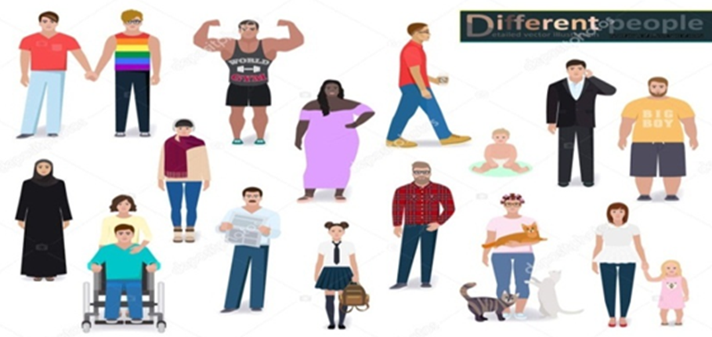

Slide 20
Muchas gracias

